Slide 1
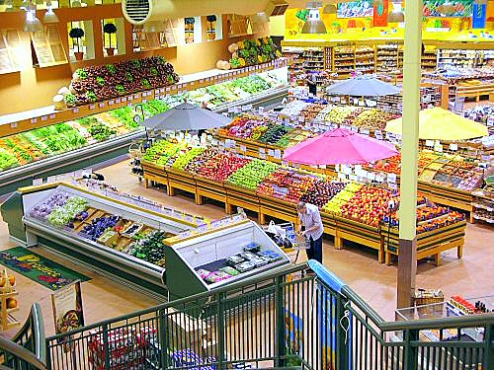
LOS PRODUCTOS
MARGARITA VALLE LEÓN
4
23 de marzo 2013

Slide 2
INDICE
TEMA | PÁGINA
Definición | 3
El concepto de calidad en empresas de productos | 4
La mezcla de productos y servicios | 5
Problemática de la calidad en el servicio | 7

Slide 3
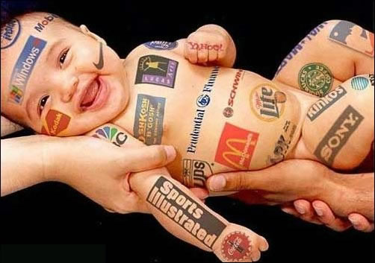
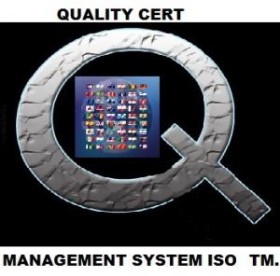
Definición
Todo elemento tangible, material, visible que entra en contacto con el cliente.
Debe cumplir las expectativas del cliente.

Slide 4
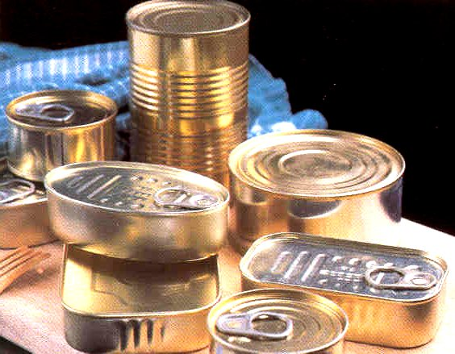
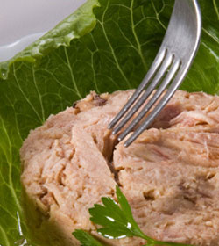
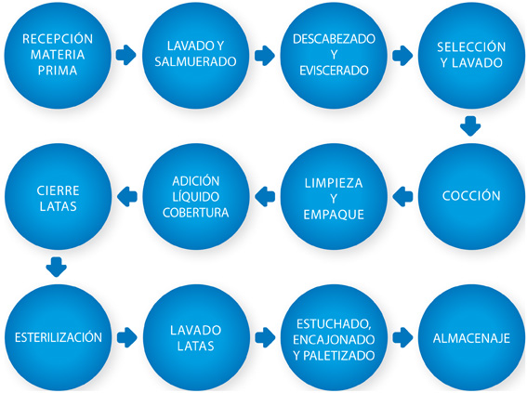
El concepto de calidad en empresas de productos
CALIDAD. Cumplir con expectativas del cliente
Calidad de MP. Se controla con un programa de calidad para proveedores.
Calidad de Proceso. Paso a Paso.
Calidad del producto final. Se mide, controla, mejora.
Calidad de servicios a clientes internos y externos. Por lo regular no se mide, ni controla, ni mejora.

Slide 5
Mezcla de productos y servicios
Lo que la define es el contenido final que recibe el cliente
No existen empresas puras: sólo de productos o sólo de servicios
Cada vez crece más la importancia de la calidad del servicio.

Slide 6
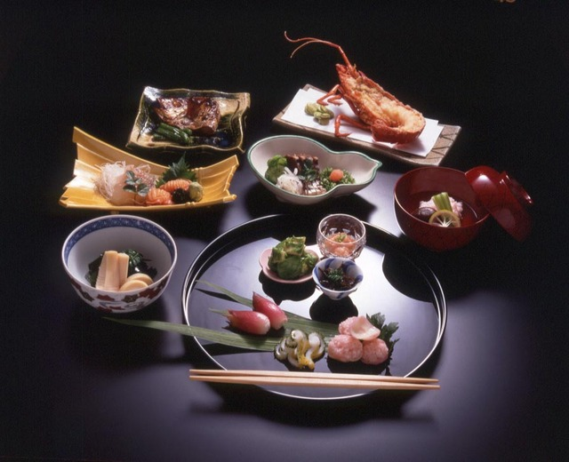
Mezcla de productos y servicios

Slide 7
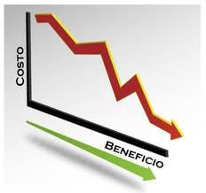
Problemática de la calidad del servicio
Tecnología. alta para el producto, baja para el servicio.
Enfoque calidad producto
Carencia conceptos calidad en el servicio
Calidad en el servicio no se mide, no se controla, no se mejora.
No hay conciencia de que la competencia esta en la calidad del servicio

Slide 8
EJERCICIO
EN EQUIPO

